Slide 1


VALORACIóN DE MARCAS BAJO EL ENFOQUE DE INGRESOS BENEFICIOS UTILIZANDO EL MéTODO DE FLUJO DESCONTADO CASO CONFITES ARCOR PRODUCTO ROCKLETS.
ESCUELA SUPERIOR POLITÉCNICA DEL LITORAL
FACULTAD DE ECONOMÍA Y NEGOCIOS
Proyecto de Graduación Previa la obtención del Título de:
Ingeniero Comercial con mención en Gestión Empresarial, Especialización Comercio Exterior
TíTULO DEL PROYECTO
Presentado por:
Félix Carrera Buri
Gabriela Gálvez Shunta
Tania Suárez Lozano

Slide 2
Introducción
La creación de marcas fuertes y la mejora de su valor constituyen, hoy en día, una línea de actuación prioritaria para las empresas.
Las marcas han creado una guerra de dominios.
Los consumidores se manejan por marcas.
Las marcas son generadoras de confianza.
Las marcas son representativas para los consumidores.
Tauber, 1988; Blackett, 1989; Lusch y Harvey, 1994

Slide 3

CAPÍTULO I - GENERALIDADES DEL PROYECTO.

Slide 4

RESEÑA HISTÓRICA
Arcor fue fundada con el objetivo de elaborar alimentos de calidad a un precio justo para consumidores de todo el mundo.
La temprana vocación internacional del Grupo Arcor lo llevó a convertirse en el primer productor mundial de caramelos y el principal exportador de golosinas de Argentina, Brasil, Chile y Perú.
La experiencia de la primera exportación de golosinas del Grupo se convirtió en una anécdota que refleja las dificultades que fue superando la empresa mientras se expandía hacia nuevos mercados.
1964
1968
1970
1951
Obtuvo su propio stand en la primera Feria Internacional de la Golosina (ISM), en Colonia (Köln), Alemania.
Realiza sus primeras ventas al exterior (Europa) y empieza a participar en ferias internacionales.
Se funda en ciudad de Arroyito, Córdoba (Argentina).
Le vende golosinas a Estados Unidos.
Arcor y su relación con la marca, www.arcor.argentina.com

Slide 5
Problemas y oportunidades.
Problemas
Oportunidades
En el momento que reconocemos que la marca es un activo.
¿ Agrega o crea valor a nuestro negocio?.
¿ Cuál es la forma de determinar un valor adecuado ?.
¿ Existe alguna metodología que ayude a calcularlo?.
Exclusividad ante el mercado.
Identificación.
Crea asociaciones dependiendo de que tan significativa sea la marca.
Si la marca es significativa , esta tendrá un alto valor adquisitivo.

Slide 6
Justificación del proyecto.
Necesidad científica para la toma de desiciones.
Gestión de la marca.
Identificación del valor económico
VALOR EN LIBROS
En Ecuador es urgente ya que no se conoce la necesidad.
Se necesitan organismos independientes que analicen, evalúen y certifiquen este tipo de activo intangible.

Slide 7


Características del producto.
Los Rocklets son pequeños pedacitos de chocolates confitados con leche revestidos de azúcar, producidos por Arcor de Argentina. Populares en muchos países de Sudamérica. Los caramelos son hechos cinco colores: rojo, anaranjado, amarillo, verde y azul.
Arcor y su relación con la marca, www.arcor.argentina.com

Slide 8
Metodología.
, se compara el desempeño de marca en función de diferentes criterios relevantes o factores clave de éxito en la industria, vs. el desempeño de marcas competidoras.
, se compara el desempeño de marca en función de diferentes criterios relevantes o factores clave de éxito en la industria, vs. el desempeño de marcas competidoras.
Se basa en análisis de direccionadores de demanda proveniente de investigaciones de mercado.
Ahorro de royalties (royalty relief)
Imaginamos que el negocio no posee la marca, sino que la licencia de otro negocio a una tasa de mercado. La tasa de royalty se expresa en general como un porcentaje de ventas.
Se compara el desempeño de marca en función de diferentes criterios relevantes o factores clave de éxito en la industria, vs. el desempeño de marcas competidoras.
Análisis de riesgo de marca

Slide 9
Metodología.
Proceso de 5 etapas
Cálculo del valor económico de la marca
Análisis por segmentos
Análisis de Demanda
Análisis financiero
Tasa de descuento

Slide 10
Metodología
Valor de las ganancias
Ahorro de royalties
Flujos de caja
Beneficios operativos
Márgenes operativos
Direccionadores de demanda
Prima de precios
Análisis funcional
Beneficios teóricos de la marca
Método directo

Slide 11
Objetivos
Medir el nivel de aceptación y distribución de la marca Rocklets.
Medir el nivel de aceptación y distribución de la marca Rocklets.
Medir el nivel de aceptación y distribución de la marca Rocklets.
Medir el nivel de aceptación y distribución de la marca Rocklets.
Identificar el FODA de la marca y como esta influye en la compañía
Determinar el valor de la marca como un activo intangible
Establecer el valor de la marca Rocklets de la empresa Arcor, a través de la proyección de estados financieros en base al flujo de caja descontado.
Medir el nivel de aceptación de la marca Rocklets
Determinar la participación de ARCOR en el mercado ecuatoriano.

Slide 12


Resultados esperados
Tener un material científico-técnico de análisis del valor de la marca Rocklets.
Obtener un estudio sobre la generación financiera y de rentabilidad de la marca.
Lograr establecer una serie de recomendaciones.

Slide 13

CAPITULO II - DESCRIPCIÓN DE LA EMPRESA

Slide 14
Síntesis de la empresa.
MISIÓN
Dar a las personas de todo el mundo la oportunidad de gratificarse con productos de calidad a un precio justo creando valor para nuestros accionistas, colaboradores, clientes, comunidad, proveedores y medio ambiente a través de una gestión basada en procesos sostenibles.
DESCRIPCIÓN DEL NEGOCIO
Nombre de la empresa: UNIDAL S.A.
Tipo de empresa: Comercializadora de confites
Número de empleados: 60 empleados
Ramo a que pertenece: Golosinas
VISIÓN
Ser la empresa N° 1 de golosinas y galletas de Latinoamérica y consolidar nuestra participación en el mercado internacional.

Slide 15
Estructura Organizacional.
GERENTE GENERAL
Y/O
GERENTE COMERCIAL
GERENTE
FINANCIERO
GERENTE DE MARKETING
JEFE DE VENTAS
JEFE DE VENTAS
SUPERVISOR DE VENTAS
SUPERVISOR DE VENTAS
SUPERVISOR DE VENTAS
SUPERVISOR DE VENTAS
VENDEDORES
Referencia: Julio Guerrero- Gerente de Marketing de Arcor.

Slide 16

FODA
FORTALEZAS
La gran aceptación de sus productos.
La calidad de los productos.
Cobertura de distribución a nivel nacional.
OPORTUNIDADES
La competencia no tienen la cadena de distribución como la propia
La competencia existente no comercializa con efectividad productos similares.
AMENAZAS
Restricciones a arancelarias.
Obtención de permisos sanitarios complicada
DEBILIDADES
No somos fabricantes, el producto no se produce en el país.
Sería muy difícil sustituir la compra del producto a otra empresa.
ANALISIS FODA

Slide 17
Investigación de mercados.
OBJETIVOS
Analizar el valor de la marca Rocklets.
Recordación de marca.
METODOLOGÍA
Metodología Exploratoria
VARIABLES
n = z^2* p* q e²
p = Factor de ocurrencia es decir las personas consuman el producto.
Determinar el grado de participación de mercado de la marca.
Identificar la competencia de esta marca.
Metodología Descriptiva
q = Factor de no ocurrencia es decir las personas que no consumen el producto.
Z = nivel de confianza al 95%.
e = el margen de error igual 5%.
Número mínimo de encuestas
n = 1.96^2 * 0.5 *0.5 0.05²
n = 384 INDIVIDUOS

Slide 18
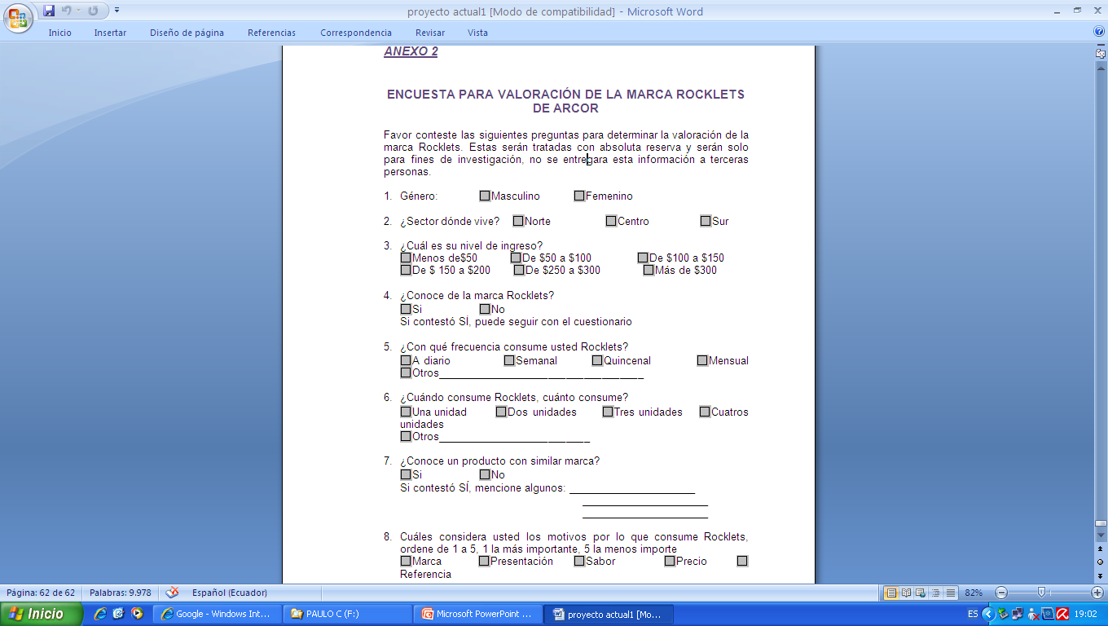

Slide 19
Análisis y conclusión de las variables investigadas.
De la investigación pudimos obtener que del total de personas encuestadas el 53% conocen la marca ROCKLETS y el 47% no la conocen.
Así mismo la investigación nos muestra que el 27% del total de personas encuestadas consumen la marca ROCKLTES con una frecuencia mensual y el 24% la consumen con una frecuencia semanal.
Del total de personas encuestadas el 48% consumen una unidad del producto, el 16% consumen dos unidades del producto y el 9% consumen tres unidades del producto.
Entre la información más importante nos pudimos dar cuenta la marca más vendida es la ROCKLTES mercado del 53% lo cual nos indica que tiene una gran aceptación por parte de los consumidores.
El nivel de ingresos de los consumidores.
20% tienen ingresos menores a los $50
20% tienen ingresos de entre $150-$200
18% tienen ingresos de entre $100-$150
15% tienen ingresos de entre $50 y $100
13% tienen ingresos de entre $200-$250
10% tienen ingresos de más de $300
4% tienen ingresos de entre $250-$300
Motivos que incitan al consumo de ROCKLETS.
55% consumen por su sabor
21% la consumen por la marca
13% la consumen por su precio
10% la consumen por su presentación
1% restante la consumen por referencia
El 55% consumen la marca ROCKLTES por su sabor , el 21% la consumen por la marca, el 13% la consumen por su precio , el 10% la consumen por su presentación y el 1% restante la consumen por referencia .
El 48% conocen la marca M&M, el 36% Chin-Chin y el 16% restante conocen la marca Ecua-Cocoa.
68% no conocen otra marca similar a la marca ROCKLTES.

Slide 20
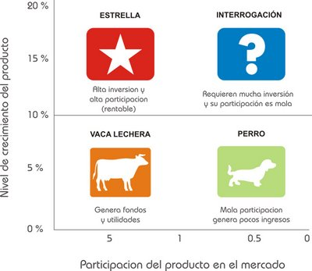
Matrices.
MATRIZ BCG
MATRIZ DE IMPLICACIÓN
APREHENSIÓN
Aprendizaje
Afectividad
Rutina
Hedonismo
Placer
ALTO
Racional Emocional
Implicación Fuerte.
ALTO
BAJO
Implicación Débil.
BAJO

Slide 21
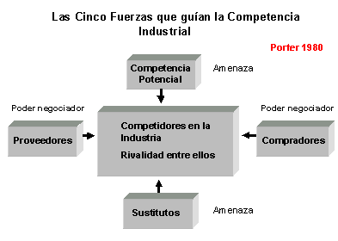

Análisis de fuerzas de Porter.

Slide 22
Marketing mix.
Marketing Mix
Producto
Precio
Distribución
Promoción
Dado el constante y creciente reconocimiento de la marca ARCOR de Argentina, esta notó la posibilidad de crecer más aún, fuera de las fronteras y es así que se motivo a incursionar en el mercado ecuatoriano.
Y es a partir que se plantea la logística de exportación apropiada al país para la empresa UNIDAL S.A. considerando el volumen a importar y el posicionamiento deseado.

Slide 23
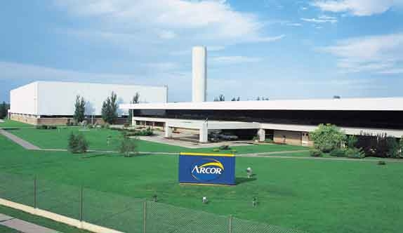
CAPITULO III - CÁLCULO DE LA PROYECCIÓN DE LOS ESTADOS FINANCIEROS Y VALORACIÓN DE LA MARCA.

Slide 24

Análisis de los estados financieros.
ESTADO DE PERDIDAS Y GANACIAS
ESTADO DE PERDIDAS Y GANACIAS | 2006 | 2007 | 2008
Ingreso
Ingresos por productos | 1205538,29 | 1687704,83 | 2169871,37
Total Ingresos | 1205538,29 | 1687704,83 | 2169871,37
Costo de Venta | 665167,81 | 931208,02 | 1197248,23
Utilidad Bruta | 540370,4817 | 756496,8129 | 972623,1442
Gastos operativos:
Gastos fijos | 40999,30 | 46870,93 | 52742,56
Sueldos y salarios | 36472,60 | 41695,94 | 46919,29
Seguridad Social | 4066,69 | 4649,10 | 5231,50
Comisiones | 95237,52 | 133328,68 | 171419,84
Gastos de Promoción y Publicidad | 9084,91 | 31674,69 | 54264,48
Otros Gastos | 28560,00 | 24000,00 | 19440,00
Total gastos operativos | 214421,0218 | 282219,3445 | 350017,6672
Ebitda | 325949,4599 | 474277,4684 | 622605,477
Depreciación y Amortización
Utilidad (perdida) de Operación | 325949,4599 | 474277,4684 | 622605,477
Gastos financieros corto plazo | 0,00 | 0,00 | 0,00
Gastos financieros largo plazo | 0,00 | 0,00 | 0,00
Utilidad antes de impuestos | 325.949 | 474.277 | 622.605
ISR (25%) | 81487,36497 | 118569,3671 | 155651,3692
PTU (15%) | 48892,41898 | 71141,62026 | 93390,82155
Utilidad (pérdida neta) | 195.570 | 284.566 | 373.563
ESTADOS FINANCIEROS HISTÓRICOS
Referencia: Julio Guerrero- Gerente de Marketing de Arcor.

Slide 25

Análisis de los estados financieros.
Costo consumidor final.
Productos | Precio Ciudad | Precio en Provincia
ROCKLETS | $0.25 | $0.25
Inflación esperada mensual. = 0.7%
  PROYECCIÓN DE LOS ESTADOS FINANCIEROS
Inflación acumulada anual. = 8.73%
Proyección de las ventas para este 2010
Productos | Ventas Ciudad | Ventas en Provincia
ROCKLETS | 198789 | 621367
Referencia: Julio Guerrero- Gerente de Marketing de Arcor.

Slide 26
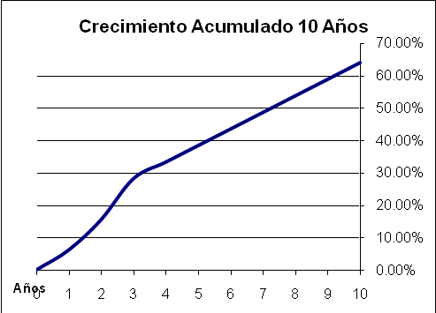

Análisis de los estados financieros.
Crecimiento Ventas Nacionales:
 |  | Anualizado:
Año 1 | Trimestre 1
 | Trimestre 2
 | Trimestre 3
 | Trimestre 4 | 6.15%
Año 2 | Trimestre 1
 | Trimestre 2
 | Trimestre 3
 | Trimestre 4 | 9.37%
Año 3 | Trimestre 1
 | Trimestre 2
 | Trimestre 3
 | Trimestre 4 | 12.68%
Crecimiento de las ventas
Total Nómina Annual Base |  | 525720 | Total Nómina Anual asignada | 52572 | Total Comisión Mensual: | 16198.08
 | Total Nómina Mensual Base |  |  | 4381
Asignación de presupuestos.

Slide 27
Análisis de los estados financieros.
PRESUPUESTO MERCADEO MENSUAL
Rubro | CANT/MES | COSTO UNI | TOTAL MES | TOTAL ANUAL
PAGINA WEB | 1 | 180.00 | 180.00 | 2.160
AFICHES | 2.500 | 0.50 | 1250.00 | 15.000
BANNERS | 20 | 25.00 | 500.00 | 6.000
EXHIBIDORES | 50 | 15.00 | 750.00 | 9.000
EVENTOS Y EXPOSICIONES | 1 | 180.00 | 180.00 | 2.160
RADIO | 5 | 500.00 | 2500.00 | 30.000
OTROS | 1 | 1500.00 | 1500.00 | 18.000
TOTAL MENSUAL DE PUBLICIDAD Y PROMOCION |  |  | 6860.00 | 82.320
Presupuestos
PRESUPUESTO MERCADEO ANUAL
Rubro | AÑO 1 | AÑO 2 | AÑO 3 | AÑO 4 | AÑO 5
PAGINA WEB | 2160.00 | 2544.52 | 3056.14 | 3707.34 | 4542.27
AFICHES | 15000.00 | 17670.30 | 21223.22 | 25745.42 | 31543.51
BANNERS | 6000.00 | 7068.12 | 8489.29 | 10298.17 | 12617.41
EXHIBIDORES | 9000.00 | 10602.18 | 12733.93 | 15447.25 | 18926.11
EVENTOS Y EXPOSICIONES | 2160.00 | 2544.52 | 3056.14 | 3707.34 | 4542.27
RADIO | 30000.00 | 35340.59 | 42446.43 | 51490.84 | 63087.03
OTROS | 18000.00 | 21204.35 | 25467.86 | 30894.50 | 37852.22
TOTAL PUBLICIDAD ANUAL | 82,320.00 | 96,974.58 | 116,473.01 | 141,290.85 | 173,110.81

Slide 28
Análisis de los estados financieros.
 |  | Total Mensual Gastos fijos
Gastos fijos mensuales oficina corporativa Rocklets |  | 10% de gastos totales
 | Renta (m²) | 712.00
 | Luz | 675.00
 | Agua | 859.00
 | Servicios administrativos | 455.00
 | Telecomunicaciones | 657.00
 | Internet | 115.00
 | Papelería y gastos de oficina | 278.00
 | Otros | 987.00
 | SubTotal gastos fijos | 4738.00
Gastos
Gastos variables de producción para el primer mes:
 |  | Costos Unitarios
 | ROCKLETS | 0.1254
 | Inventario requerido para el segundo mes, % de ventas estimadas | 10%
 | Total Gastos Variables | 113132.32

Slide 29
Análisis de los estados financieros.
 | 2010 | 2011 | 2012 | 2013 | 2014
ROCKLETS
Estado de Resultados:
Ingresos:
Nacional:
Ingresos por productos | 2604176.09 | 3067770.68 | 3750055.70 | 4221916.79 | 4437935.75
Total Ingresos | 2604176.09 | 3067770.68 | 3750055.70 | 4221916.79 | 4437935.75
Costo de Venta | 1436880.20 | 1692673.15 | 2069130.73 | 2329484.81 | 2448675.43
Utilidad Bruta | 1167295.89 | 1375097.53 | 1680924.97 | 1892431.98 | 1989260.32
Gastos operativos:
Gastos fijos | 59096.85 | 64256.63 | 69866.92 | 75967.05 | 82599.78
Sueldos y salarios | 52572.00 | 57162.10 | 62152.96 | 67579.57 | 73479.99
Seguridad Social | 5861.78 | 6373.57 | 6930.05 | 7535.12 | 8193.02
Comisiones | 205729.91 | 242353.88 | 296254.40 | 333531.43 | 350596.92
Gastos de Promoción y Publicidad | 82320.00 | 96974.58 | 116473.01 | 141290.85 | 173110.81
Otros Gastos | 24000.00 | 1200.00 | 1200.00 | 1200.00 | 1200.00
Total gastos operativos | 429580.53 | 468320.76 | 552877.34 | 627104.02 | 689180.52
Ebitda | 737715.36 | 906776.77 | 1128047.63 | 1265327.96 | 1300079.80
Depreciación y Amortización | 0.00 | 0.00 | 0.00 | 0.00 | 0.00
Utilidad (perdida) de Operación | 737715.36 | 906776.77 | 1128047.63 | 1265327.96 | 1300079.80
Gastos financieros corto plazo | 0.00 | 0.00 | 0.00 | 0.00 | 0.00
Gastos financieros largo plazo | 0.00 | 0.00 | 0.00 | 0.00 | 0.00
Utilidad antes de impuestos | 737715.36 | 906776.77 | 1128047.63 | 1265327.96 | 1300079.80
ISR | 184428.84 | 226694.19 | 282011.91 | 316331.99 | 325019.95
PTU | 110657.30 | 136016.52 | 169207.14 | 189799.19 | 195011.97
Utilidad (pérdida neta) | 442629.21 | 544066.06 | 676828.58 | 759196.78 | 780047.88
Margen de utilidades netas: | 0.17 | 0.18 | 0.18 | 0.18 | 0.18

Slide 30

Cálculo de la TMAR.
RF
Es la tasa de rentabilidad libre de riesgo o de más mínimo riesgo.
B
Es el parámetro de elasticidad de con respecto a variaciones de mercado.
RM
Rendimiento promedio del mercado el cual es de 7.08% ( fuente NYSE).
Ke = RF + B (RM – rf) + RP
rf
La tasa promedio de libre de riesgo durante el mismo período de cálculo de la RM, la cual es de 4.52% ( fuente NYSE).
RP
Riesgo país del país de análisis (Ecuador).
Ke
Riesgo por calcular = TMAR
CALCULO DE LA TMAR
PARAMETROS | VALOR
BETA | 0.65
RIESGO PAIS | 7.28%
RM PROMEDIO / S&P 500 | 7.08%
RF | 3.04%
RF PROMEDIO | 4.52%
KE | 11.98%
Ke = 3.04% + 0.65*(7.08% – 4.52%) + 7.28 = 11.98%

Slide 31
Flujo de caja
 | AÑO 1 | AÑO 2 | AÑO 3 | AÑO 4 | AÑO 5 | PERPETUIDAD
ROCKLETS
Flujo de Caja:
Ingreso
Ingresos por productos | 2604176.09 | 3067770.68 | 3750055.70 | 4221916.79 | 4437935.75 | 38883782.83
Total Ingresos | 2604176.09 | 3067770.68 | 3750055.70 | 4221916.79 | 4437935.75 | 38883782.83
Costo de Venta | 1436880.20 | 1692673.15 | 2069130.73 | 2329484.81 | 2448675.43 | 21454516.02
Utilidad Bruta | 1167295.89 | 1375097.53 | 1680924.97 | 1892431.98 | 1989260.32 | 17429266.82
Gastos operativos:
Gastos fijos | 59096.85 | 64256.63 | 69866.92 | 75967.05 | 82599.78 | 758175.54
Sueldos y salarios | 52572.00 | 57162.10 | 62152.96 | 67579.57 | 73479.99 | 674465.86
Seguridad Social | 5861.78 | 6373.57 | 6930.05 | 7535.12 | 8193.02 | 75202.94
Comisiones | 205729.91 | 242353.88 | 296254.40 | 333531.43 | 350596.92 | 3071818.84
Gastos de Promocion y Publicidad | 82320.00 | 96974.58 | 116473.01 | 141290.85 | 173110.81 | 1516741.89
Otros Gastos | 24000.00 | 1200.00 | 1200.00 | 1200.00 | 1200.00 | 11014.69
Total gastos operativos | 429580.53 | 468320.76 | 552877.34 | 627104.02 | 689180.52 | 723639.54
Ebitda | 737715.36 | 906776.77 | 1128047.63 | 1265327.96 | 1300079.80 | 16705627.27
Depreciación y Amortización | 0.00 | 0.00 | 0.00 | 0.00 | 0.00 | 0.00
Utilidad (perdida) de Operación | 737715.36 | 906776.77 | 1128047.63 | 1265327.96 | 1300079.80 | 16705627.27
Gastos financieros corto plazo | 0.00 | 0.00 | 0.00 | 0.00 | 0.00 | 0.00
Gastos financieros largo plazo | 0.00 | 0.00 | 0.00 | 0.00 | 0.00 | 0.00
Utilidad antes de impuestos | 737715.36 | 906776.77 | 1128047.63 | 1265327.96 | 1300079.80 | 16705627.27
ISR (25%) | 184428.84 | 226694.19 | 282011.91 | 316331.99 | 325019.95 | 4176406.82
PTU (15%) | 110657.30 | 136016.52 | 169207.14 | 189799.19 | 195011.97 | 2505844.09
Utilidad (pérdida neta) | 442629.21 | 544066.06 | 676828.58 | 759196.78 | 780047.88 | 10023376.36
Ajustes
Depreciación y Amortización | 0.00 | 0.00 | 0.00 | 0.00 | 0.00 | 0.00
Financiamiento a cuentas por cobrar | -50919.13 | -9632.66 | -13636.80 | -3795.94 | -3990.16 | -32273.45
Financiamiento a inventarios | -23665.65 | -4758.39 | -5959.53 | -1759.27 | 36142.84 | 196638.94
Financiamiento Proveedores | 7099.69 | 1427.52 | 1787.86 | 527.78 | -10842.85 | 73173.48
Amortización de Deuda | 0.00 | 0.00 | 0.00 | 0.00 | 0.00 | 0.00
Total de Ajustes | -67485.08 | -12963.53 | -17808.48 | -5027.43 | 21309.83 | 237538.97
INVERSION | 0.00 | 0.00 | 0.00 | 0.00 | 0.00 | 0.00
PASIVOS | 0.00 | 0.00 | 0.00 | 0.00 | 0.00 | 0.00
RECUPERACION DE CAPITAL | 0.00 | 0.00 | 0.00 | 0.00 | 0.00 | 0.00
VALOR DE DESECHO | 0.00 | 0.00 | 0.00 | 0.00 | 0.00 | 0.00
FLUJO NETO | 375144.13 | 531102.53 | 659020.10 | 754169.35 | 801357.71 | 10260915.33

Slide 32


Valor de la marca
* El valor presente del flujo de caja de los años 1 – 5
* El valor presente de la perpetuidad
V_{t}
Representa los flujos de caja en cada periodo t.
I₀
Es el valor del desembolso inicial de la inversión.
n
es el número de períodos considerado.
K
  La tasa de interés TMAR.
A
Valor del actual.
i
Tasa de interés TMAR.
TMAR | 11.98%
VALORACION DE LA MARCA | 7´365,345.40

Slide 33

Conclusiones
ROCKLETS en el Ecuador con una valoración de $7´365,345.40.
ROCKLETS es una de las marcas con mayor representación en el mercado nacional.
La marca ROCKLETS es una marca relativamente joven en el marcado ecuatoriano.
De los encuestados el 55% consumen la marca ROCKLTES por su sabor y el 21% la consumen por la marca.
Personas que tienen conocimiento de otra marca con producto similar al de ROCKLETS.

Slide 34

Recomendaciones.
Mejorar en su gestión organizacional dentro del país.
La empresa Arcor debe de otorga el nivel de publicidad necesario.
La empresa deberá de incentivar el aumentar el consumo promedio y la frecuencia.
La empresa podrá iniciar negociaciones sobre la venta de la marca.

Slide 35


GRACIAS

